Slide 1
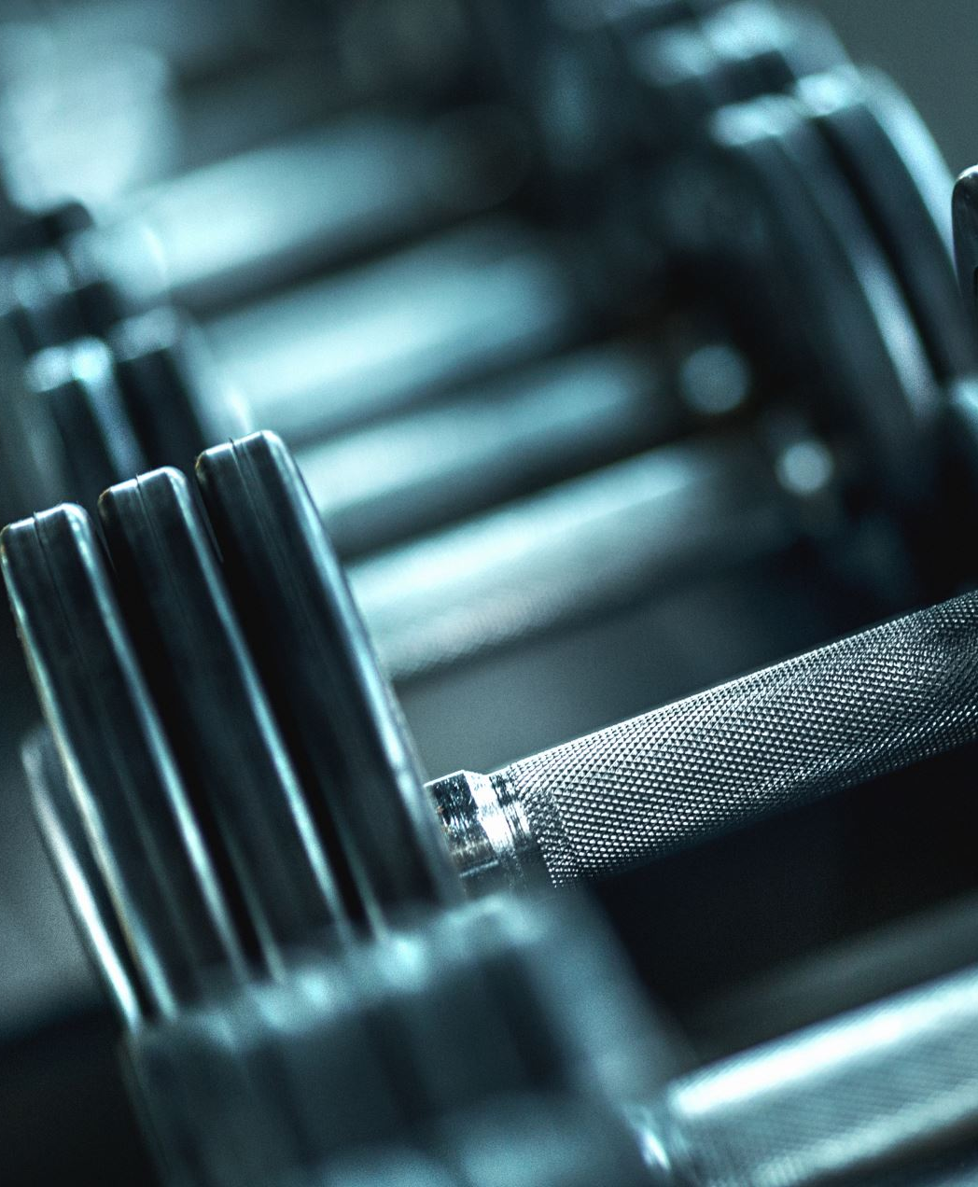
Fit Rater
Andrej Krivošík – Tomáš Študenc

Slide 2



Cieľ Nášho Projektu Our Goal
Jednoduchý a voľný prístup
Easy and free access
Stavanie komunity
Building a community
Šírenie informácií
Spreading information

Slide 3
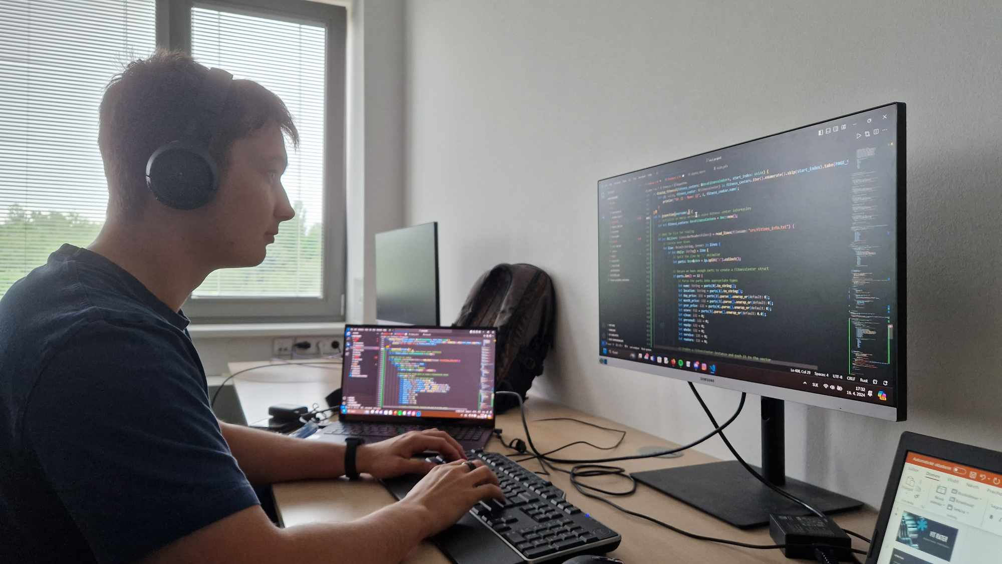
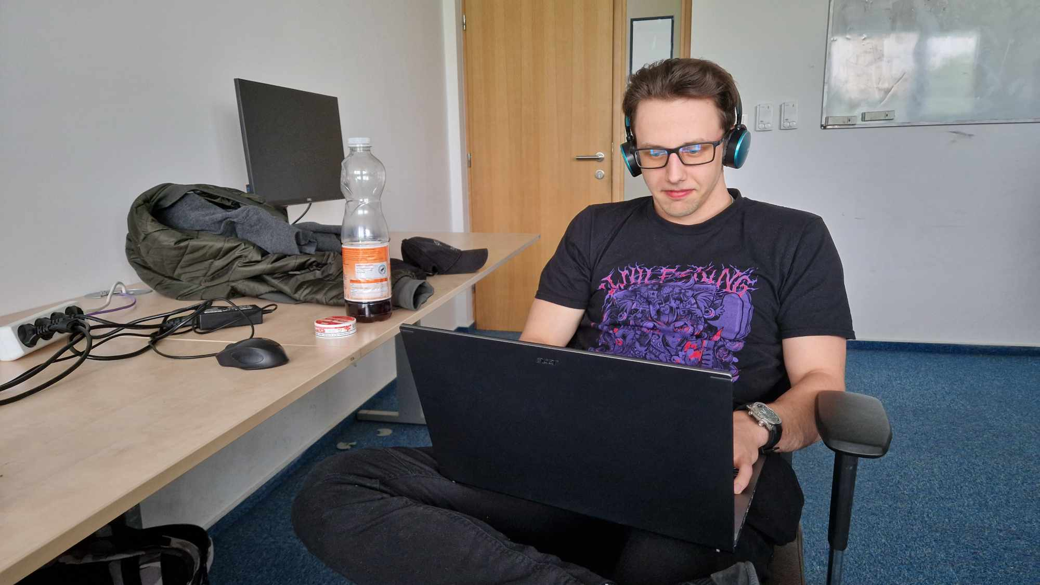
Ako sme sa s tým popasovali? How did we deal with it?
Zabezpečenie citlivých informácií
Security of sensitive information
Komplexné výpočty kvality fitness centra
Complex calculations of the quality of the fitness center
Používateľská voľnosť
User freedom

Slide 4
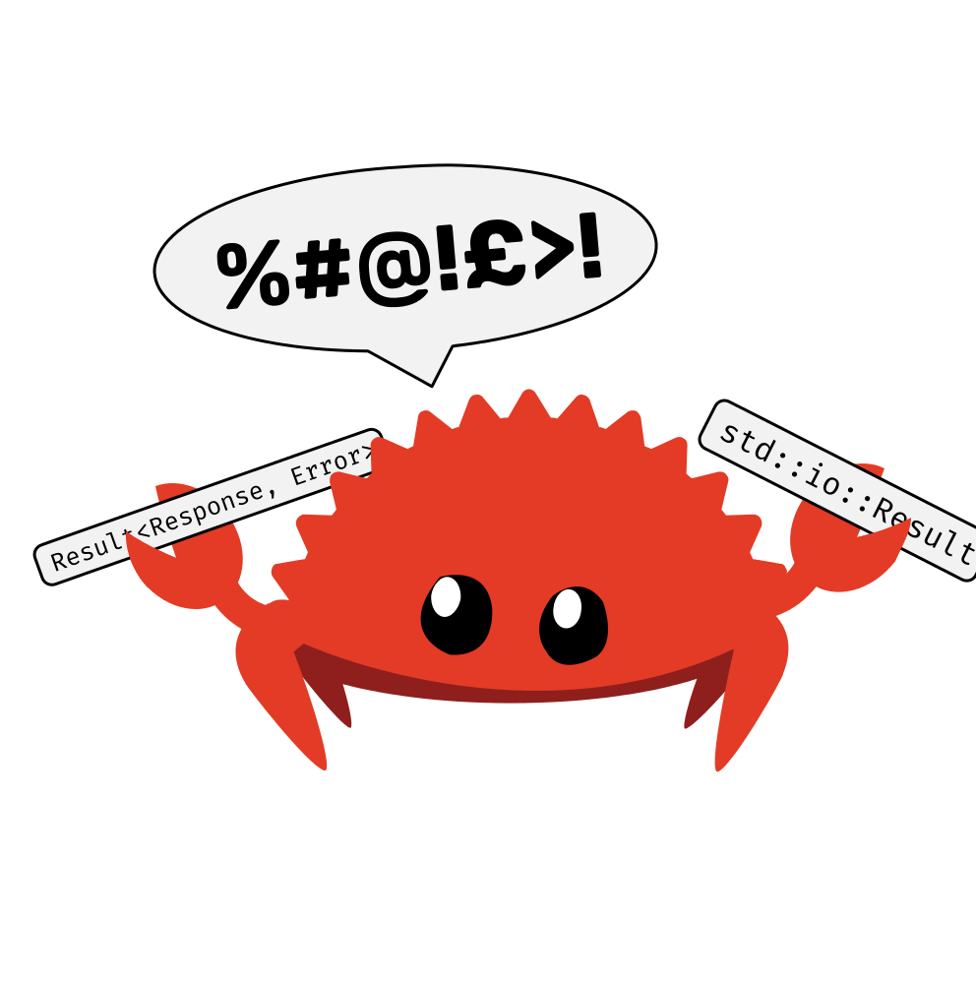
Čo nám dalo najviac zabrať What gave us the most trouble
Začať
To begin
Komentáre
Comments
Interface

